Slide 1
Всероссийский научно-практический онлайн форум «Непрерывное экологическое образование и просвещение в системе общего образования: современные исследования, достижения и инновации» 30 октября 2024 года
Толмачёва Алёна Александровна, доцент кафедры развития дошкольного образования ГБУ ДПО «ЧИРО», кандидат педагогических наук

Slide 2
Экокультурные практики в дошкольных образовательных организациях
Толмачёва Алёна Александровна, доцент кафедры развития дошкольного образования ГБУ ДПО «ЧИРО», кандидат педагогических наук

Slide 3
приказ Министерства образования и науки Челябинской области от 22 апреля 2024 года № 01/1027 «О проведении регионального конкурса методических материалов «Лучший экоурок»
Номинация «Методическая копилка воспитателя дошкольной образовательной организации - «Лучший экоурок»
УЧАСТНИКИ
72 Дошкольных образовательных организации
23 муниципальных района и городских округа

Slide 4
Экокультурные практики в ДОО как основа экологической культуры детей
Культура познания
Культура деятельности
Культура духовного опыта
Культура примера

Slide 5
Реализация экокультурных практик в ДОО Челябинской области
интегрированные занятия,
включающие в себя познавательно-исследовательскую
и эскпериментальную деятельность детей,
сочетающие задачи разных образовательных областей
в экологической тематике
МБДОУ«Детский сад №16 «Бригантина», г. Трехгорный
Воспитатель высшей категории
Бакина Ирина Владимировна

Slide 6
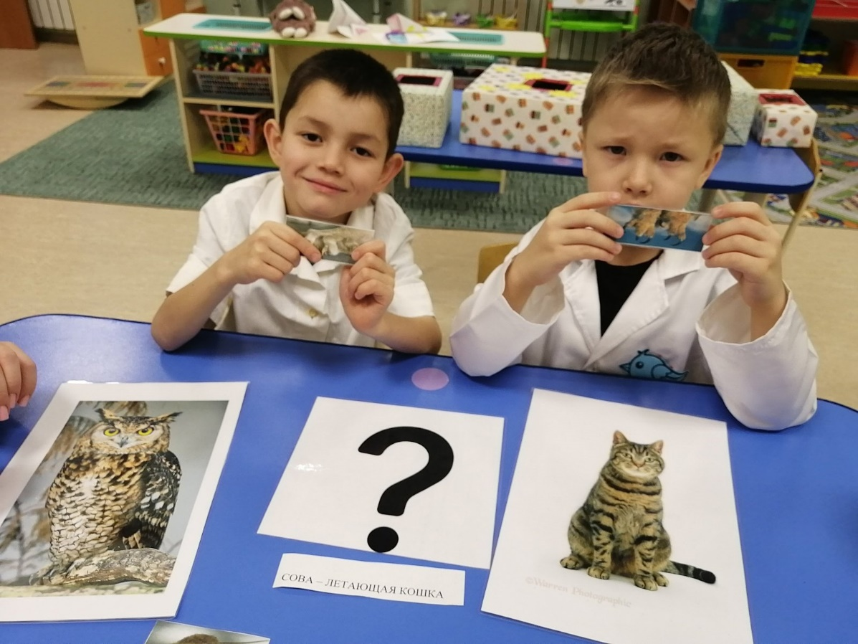
Реализация экокультурных практик в ДОО Челябинской области
интегрированные занятия,
включающие в себя познавательно-исследовательскую
и эскпериментальную деятельность детей,
сочетающие задачи разных образовательных областей
в экологической тематике
МДОУ«Центр развития ребенка – детский сад № 72» г. Магнитогорска
Старший воспитатель Урвачева Надежда Васильевна
Воспитатель Юнусбаева Ксения Николаевна

Slide 7
Реализация экокультурных практик в ДОО Челябинской области
Использование игровых практик
МКДОУ № 4 г.Аши
Воспитатель Пономарева Юлия Александровна
Дидактическое пособие по экологическому воспитанию для детей старшего дошкольного возраста «Кубики-трансформеры»

Slide 8
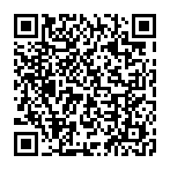
Реализация экокультурных практик в ДОО Челябинской области
Использование игровых практик
МКДОУ «Детский сад комбинированного вида №22» г. Аша
Воспитатель Бушаева Марина Вячеславовна

Slide 9
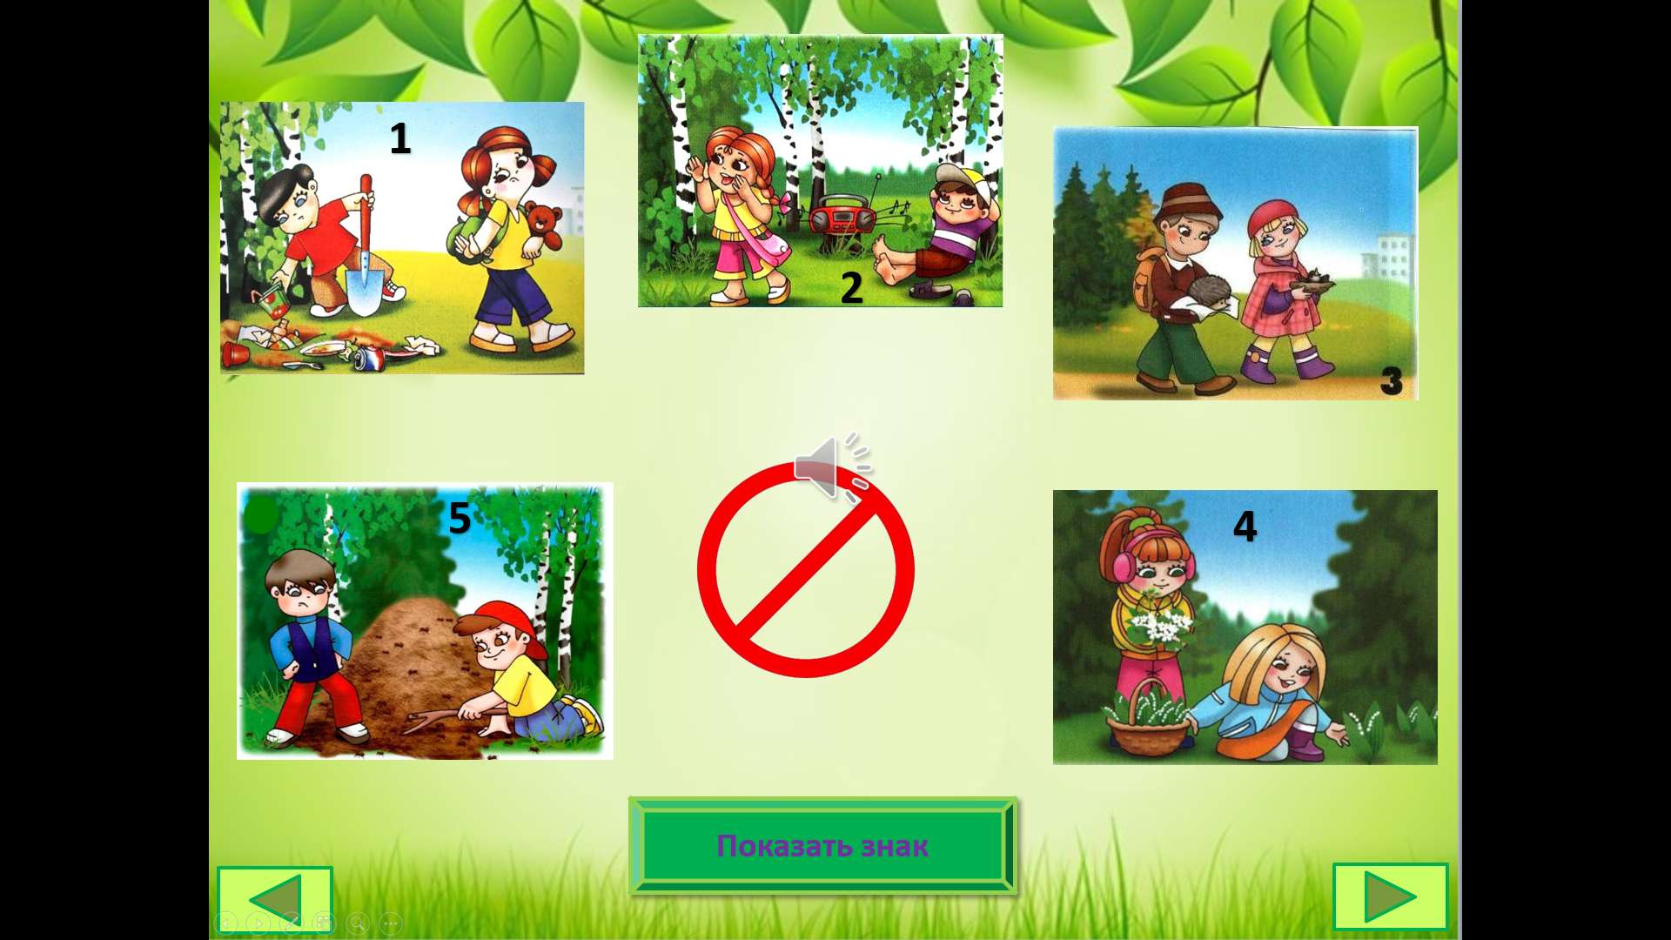
Реализация экокультурных практик в ДОО Челябинской области
Использование игровых практик
МДОУ «Детский сад № 145 общеобразовательного вида» г. Магнитогорска
старший воспитатель Мокрогузова Лариса Николаевна
педагог-психолог Самигуллина Елена
учитель-логопед Степанова Елена Леонидовна

Slide 10
Реализация экокультурных практик в ДОО Челябинской области
Мероприятия на открытом воздухе с погружением в природную среду
МКДОУ «Детский сад № 8 «Умка» села Варны
Учитель-логопед Елышева Анастасия Сергеевна

Slide 11
Реализация экокультурных практик в ДОО Челябинской области
вовлечение детей дошкольного возраста в заботу об окружающей среде через реализацию мероприятий образовательной области «Художественно-эстетическое развитие» в форме продуктивной деятельности
МДОУ «ЦРР – д/с № 31» г. Магнитогорска
воспитатель Скиба Наталья Михайловна
воспитатель Мухаметшина Айжан Мухамедгалевна

Slide 12
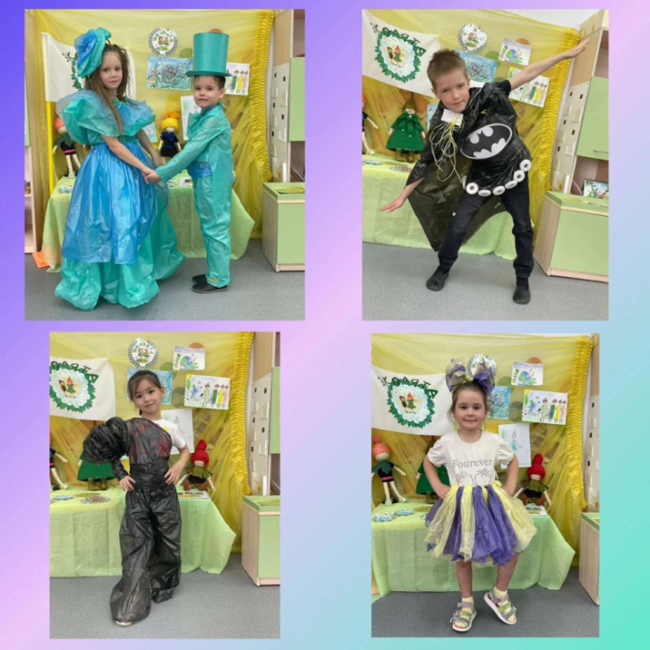
Реализация экокультурных практик в ДОО Челябинской области
экологические акции, праздники, посвященные календарным экологическим событиям
МДОУ «Д/с №66» г. Магнитогорска
старший воспитатель Дубровская Светлана Геннадьевна
старший воспитатель Фокина Татьяна Васильевна
воспитатель Ходыко Лариса Николаевна

Slide 13
"Экологическое образование — это образование человека, гражданина Вселенной, способного жить безопасно и счастливо в будущем мире, не подрывая при этом основ развития и жизни следующих поколений людей"
Г. А. Ягодин

Slide 15
Экокультурные практики в дошкольных образовательных организациях
Толмачёва Алёна Александровна, доцент кафедры развития дошкольного образования ГБУ ДПО «ЧИРО», кандидат педагогических наук

